Slide 1

XÂY DỰNG API VÀ HỆ THỐNG CHẤM ĐIỂM TRỰC TUYẾN CHO ĐỒ ÁN SINH VIÊN CNTT
TRƯỜNG ĐẠI HỌC TRÀ VINH
KHOA KỸ THUẬT VÀ CÔNG NGHỆ
KHÓA LUẬN TỐT NGHIỆP
GVHD: TS. NGUYỄN BẢO ÂN
SVTH: TRẦN THÁI HƯNG
LỚP: DA20TTB
MSSV: 110120031

Slide 2
Lý do chọn đề tài
Sự cố mất dữ liệu khi tải trang là vấn đề thường gặp, gây ảnh hưởng đến quá trình đánh giá và lưu trữ kết quả.
Hiệu suất Kém
Mất Dữ liệu
Hạn chế trong Quản lý
Hệ thống hiện tại hoạt động chậm, gây khó khăn cho giảng viên trong quá trình chấm điểm và quản lý.
Hệ thống không hỗ trợ quản lý và tổng hợp dữ liệu hiệu quả, gây khó khăn trong việc phân tích kết quả đánh giá.

Slide 3
Mục tiêu
1
Chuẩn Đầu ra
Phát triển chương trình đào tạo với chuẩn đầu ra rõ ràng, đảm bảo sinh viên đạt được các kỹ năng và kiến thức cần thiết.
2
Rubrics Kết nối
Xây dựng rubrics kết nối tiêu chí đánh giá với chuẩn đầu ra, đảm bảo tính chính xác và nhất quán trong quá trình chấm điểm.
3
Giao diện Tiện lợi
Thiết kế giao diện trực tuyến thân thiện và dễ sử dụng cho giảng viên, nâng cao hiệu quả và tiện lợi trong quá trình chấm điểm.
4
Quản lý Kết quả
Cung cấp tính năng in phiếu chấm và nhập điểm, giúp giảng viên quản lý và lưu trữ kết quả một cách dễ dàng.

Slide 4
Nội dung
1
Nghiên cứu
Nghiên cứu quy trình đánh giá hiện tại, xác định điểm mạnh và điểm yếu của hệ thống hiện tại.
2
Phát triển Ứng dụng Web
Xây dựng ứng dụng web với các tính năng chấm điểm, quản lý dữ liệu và tra cứu kết quả cho giảng viên và sinh viên.
3
Giao diện Di động
Phát triển giao diện chấm điểm cho di động, giúp giảng viên chấm điểm mọi lúc mọi nơi.
4
Thiết kế API
Thiết kế RESTful API để kết nối các thành phần trong hệ thống, bao gồm ứng dụng web, cơ sở dữ liệu và giao diện di động.

Slide 5
Mô tả bài toán
Hệ thống chấm điểm phục vụ 2 nhóm người chính:
+ Admin
+ Giáo viên

Slide 6
Mô tả bài toán
Vai trò của Admin
Quản lý Chương trình Đào tạo
Admin có quyền truy cập chức năng của giáo viên và quản lý chương trình đào tạo, bao gồm xác định và quản lý PLO và PO.
Quản lý Môn học
Admin có thể tạo, chỉnh sửa, xóa môn học, bao gồm CLO và các chương học. Giáo viên quản lý mối quan hệ giữa CLO, PLO và chương học.

Slide 7

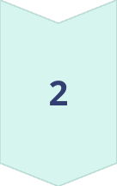

Mô tả bài toán
Vai trò của giáo viên
Tạo Bảng Tiêu chí
Giáo viên tạo bảng tiêu chí (Rubric) và thêm các tiêu chí cụ thể (Rubric Items), quản lý mối quan hệ giữa CLO, chương học và PLO.
Thực hiện Đánh giá
Khi đánh giá sinh viên, giáo viên chọn lớp, môn học, bảng tiêu chí và thêm mô tả chung. Giáo viên có thể mời đồng nghiệp tham gia đánh giá.
Quản lý Đánh giá
Quản lý đánh giá bao gồm theo dõi điểm số của giáo viên mời và quản lý việc mời thêm giáo viên. Giáo viên được mời nhận liên kết đến trang chấm điểm để chấm điểm, chỉnh sửa kết quả và in điểm. Giáo viên chính có thể cập nhật đề tài và xem điểm cuối cùng sau khi hoàn tất đánh giá.

Slide 8
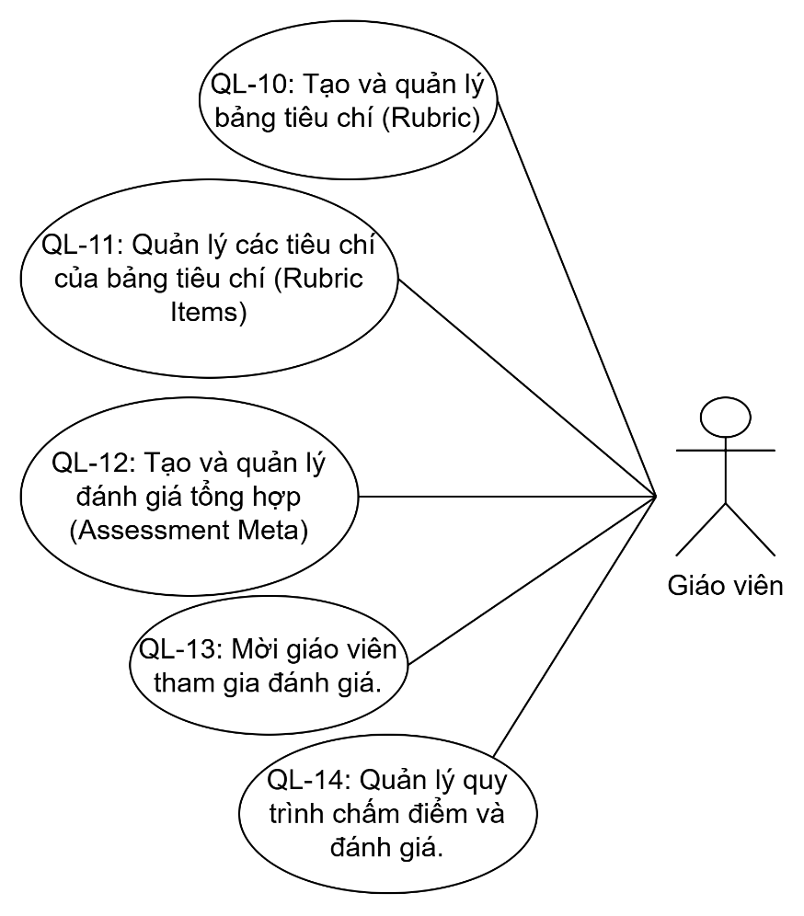
Đặt tả hệ thống
Sơ đồ use case giáo viên

Slide 9
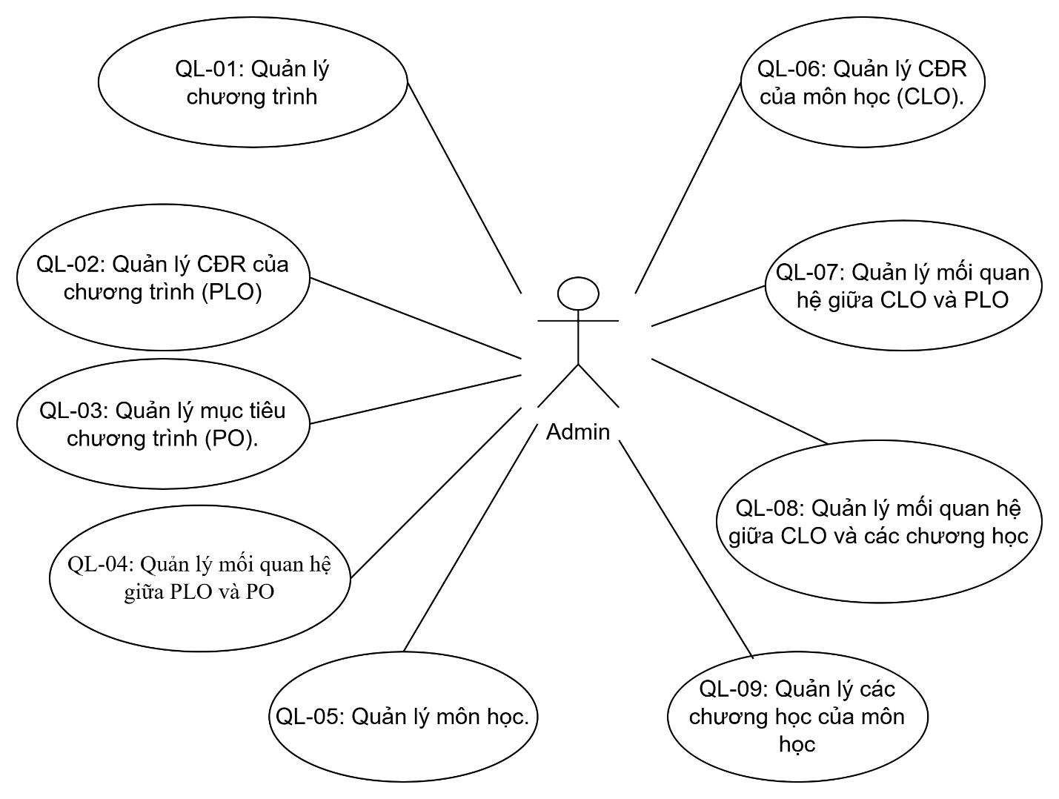
Đặt tả hệ thống
Sơ đồ use case admin

Slide 10
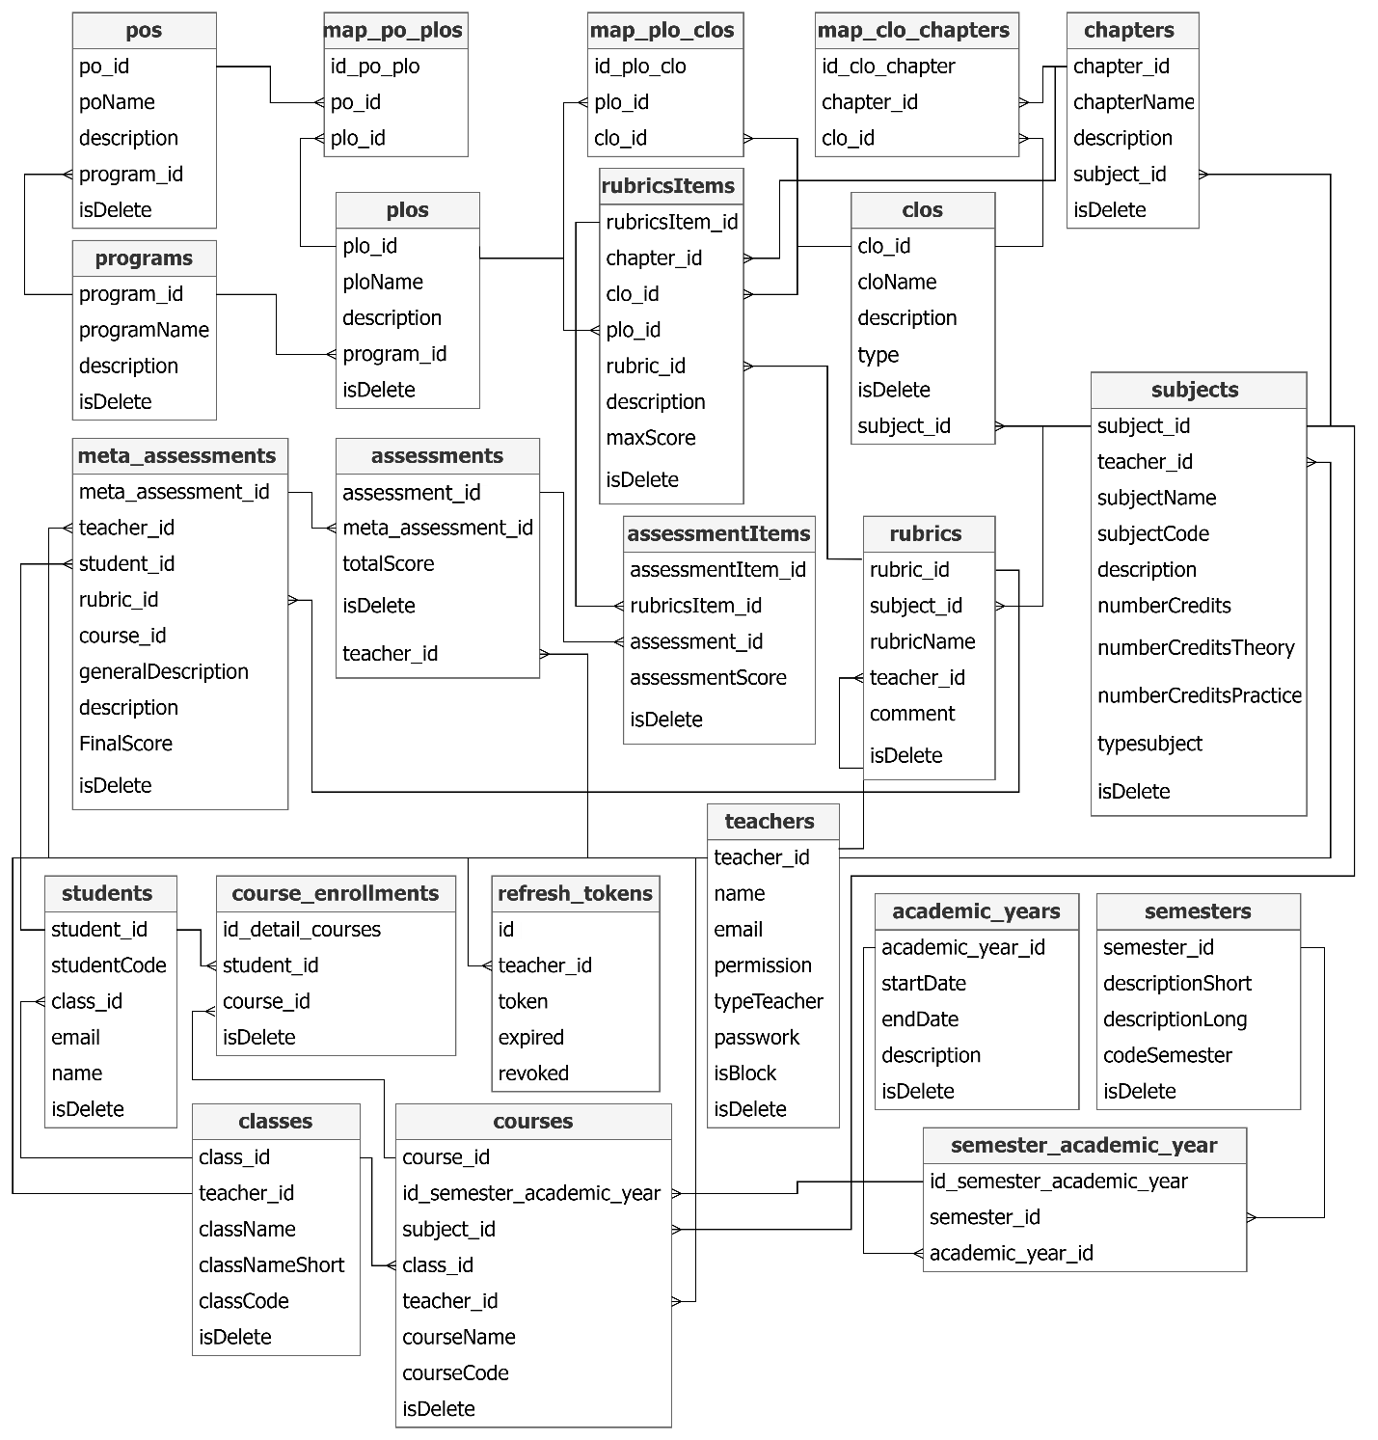
Lược đồ cơ sở dữ liệu

Slide 11
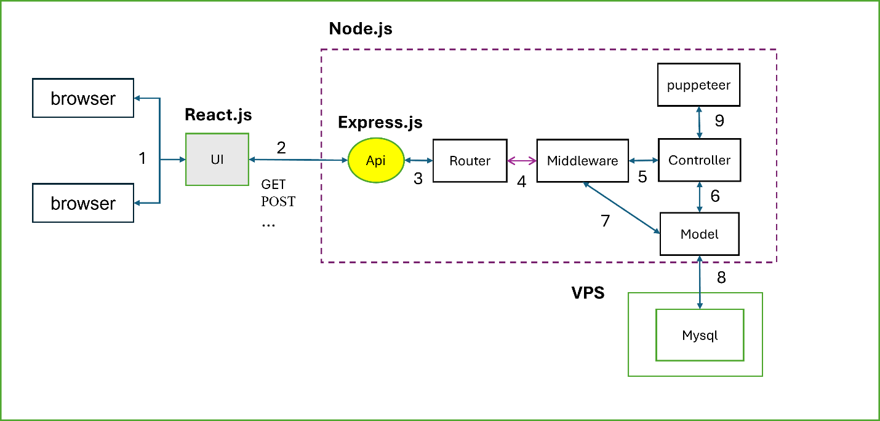
Kiến trúc hệ thống

Slide 12
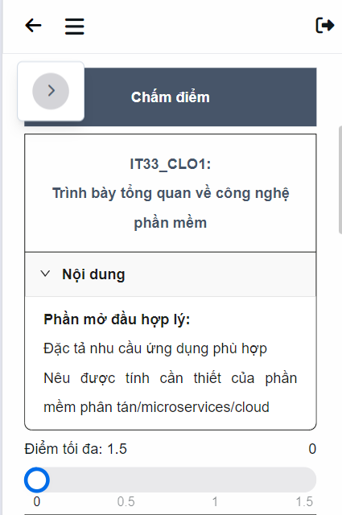
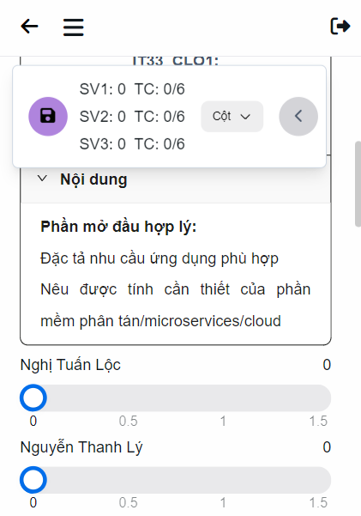
Một số kết quả

Slide 13
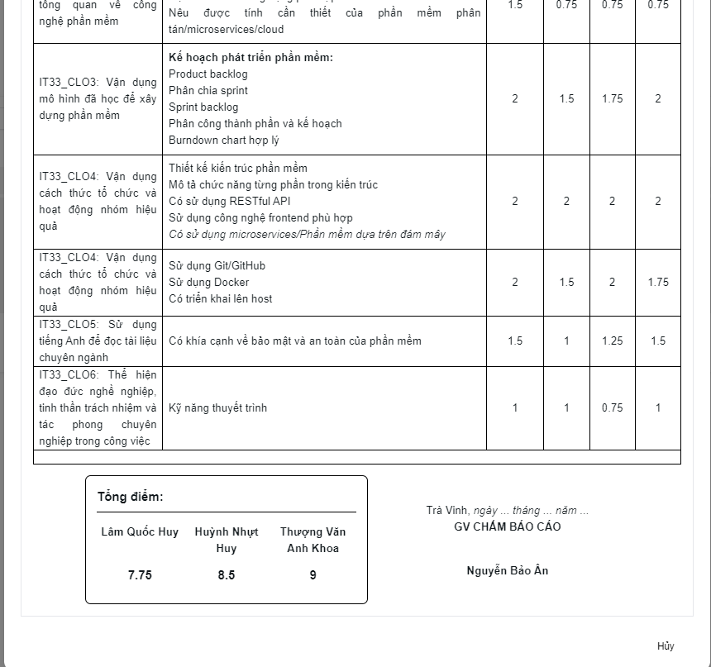
Một số kết quả

Slide 14
Một số kết quả

Slide 15
Kết luận và hướng phát triển
Thành tựu
Đã làm quen với các công cụ hiện đại như:
GitHub: Quản lý mã nguồn.
Docker: Triển khai ứng dụng.
VPS: Thử nghiệm hệ thống trong môi trường thực tế.
Hiểu rõ hơn về quy trình chấm điểm tại trường, giúp xây dựng hệ thống đánh giá phù hợp và tối ưu.

Slide 16
Kết luận và hướng phát triển
Thách thức
Nhận thấy hạn chế trong việc sử dụng phương thức HTTP:
Sử dụng phương thức PUT thay cho PATCH khi chỉ cần cập nhật một phần dữ liệu, dẫn đến xử lý không tối ưu.
Một số API yêu cầu tham số đơn giản nhưng lại sử dụng phương thức phức tạp hơn, làm giảm hiệu quả hệ thống.
Tích hợp các thư viện UI lớn đã làm tăng dung lượng bộ nhớ của dự án, ảnh hưởng đến hiệu suất, đặc biệt trên các hệ thống có tài nguyên giới hạn.

Slide 17
Kết luận và hướng phát triển
Hướng phát triển
Tối ưu hóa trải nghiệm người dùng:
Nâng cao trải nghiệm trên thiết bị di động bằng cách tối ưu hóa giao diện.
Cải thiện tính trực quan, tốc độ phản hồi và tính tương thích của hệ thống trên các nền tảng di động.

Slide 18
Kết luận và hướng phát triển
Hướng phát triển
Áp dụng vào thực tiễn:
Sau khi hoàn thiện và thử nghiệm, hệ thống sẽ được áp dụng để hỗ trợ quá trình chấm điểm đồ án tại các trường đại học.
Đánh giá hiệu quả và độ tin cậy của hệ thống trong môi trường thực tế, từ đó cải thiện và hoàn thiện hệ thống hơn nữa.

Slide 19
Demo

Slide 20
Cảm ơn thầy cô đã lắng nghe

